Slide 1
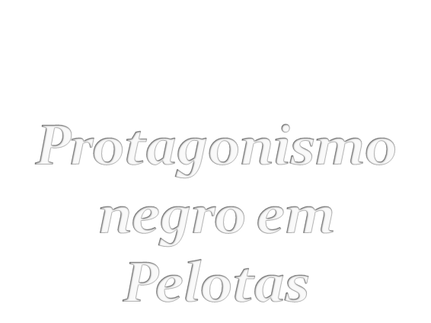
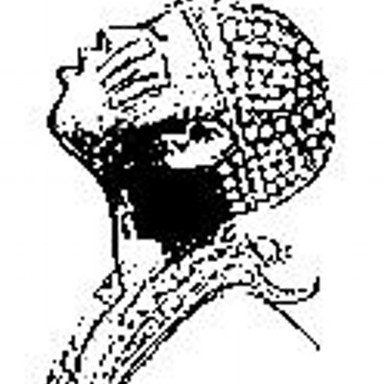
Caiuá Cardoso Al-Alam
Professor da Universidade Federal do Pampa, campus Jaguarão

Slide 2
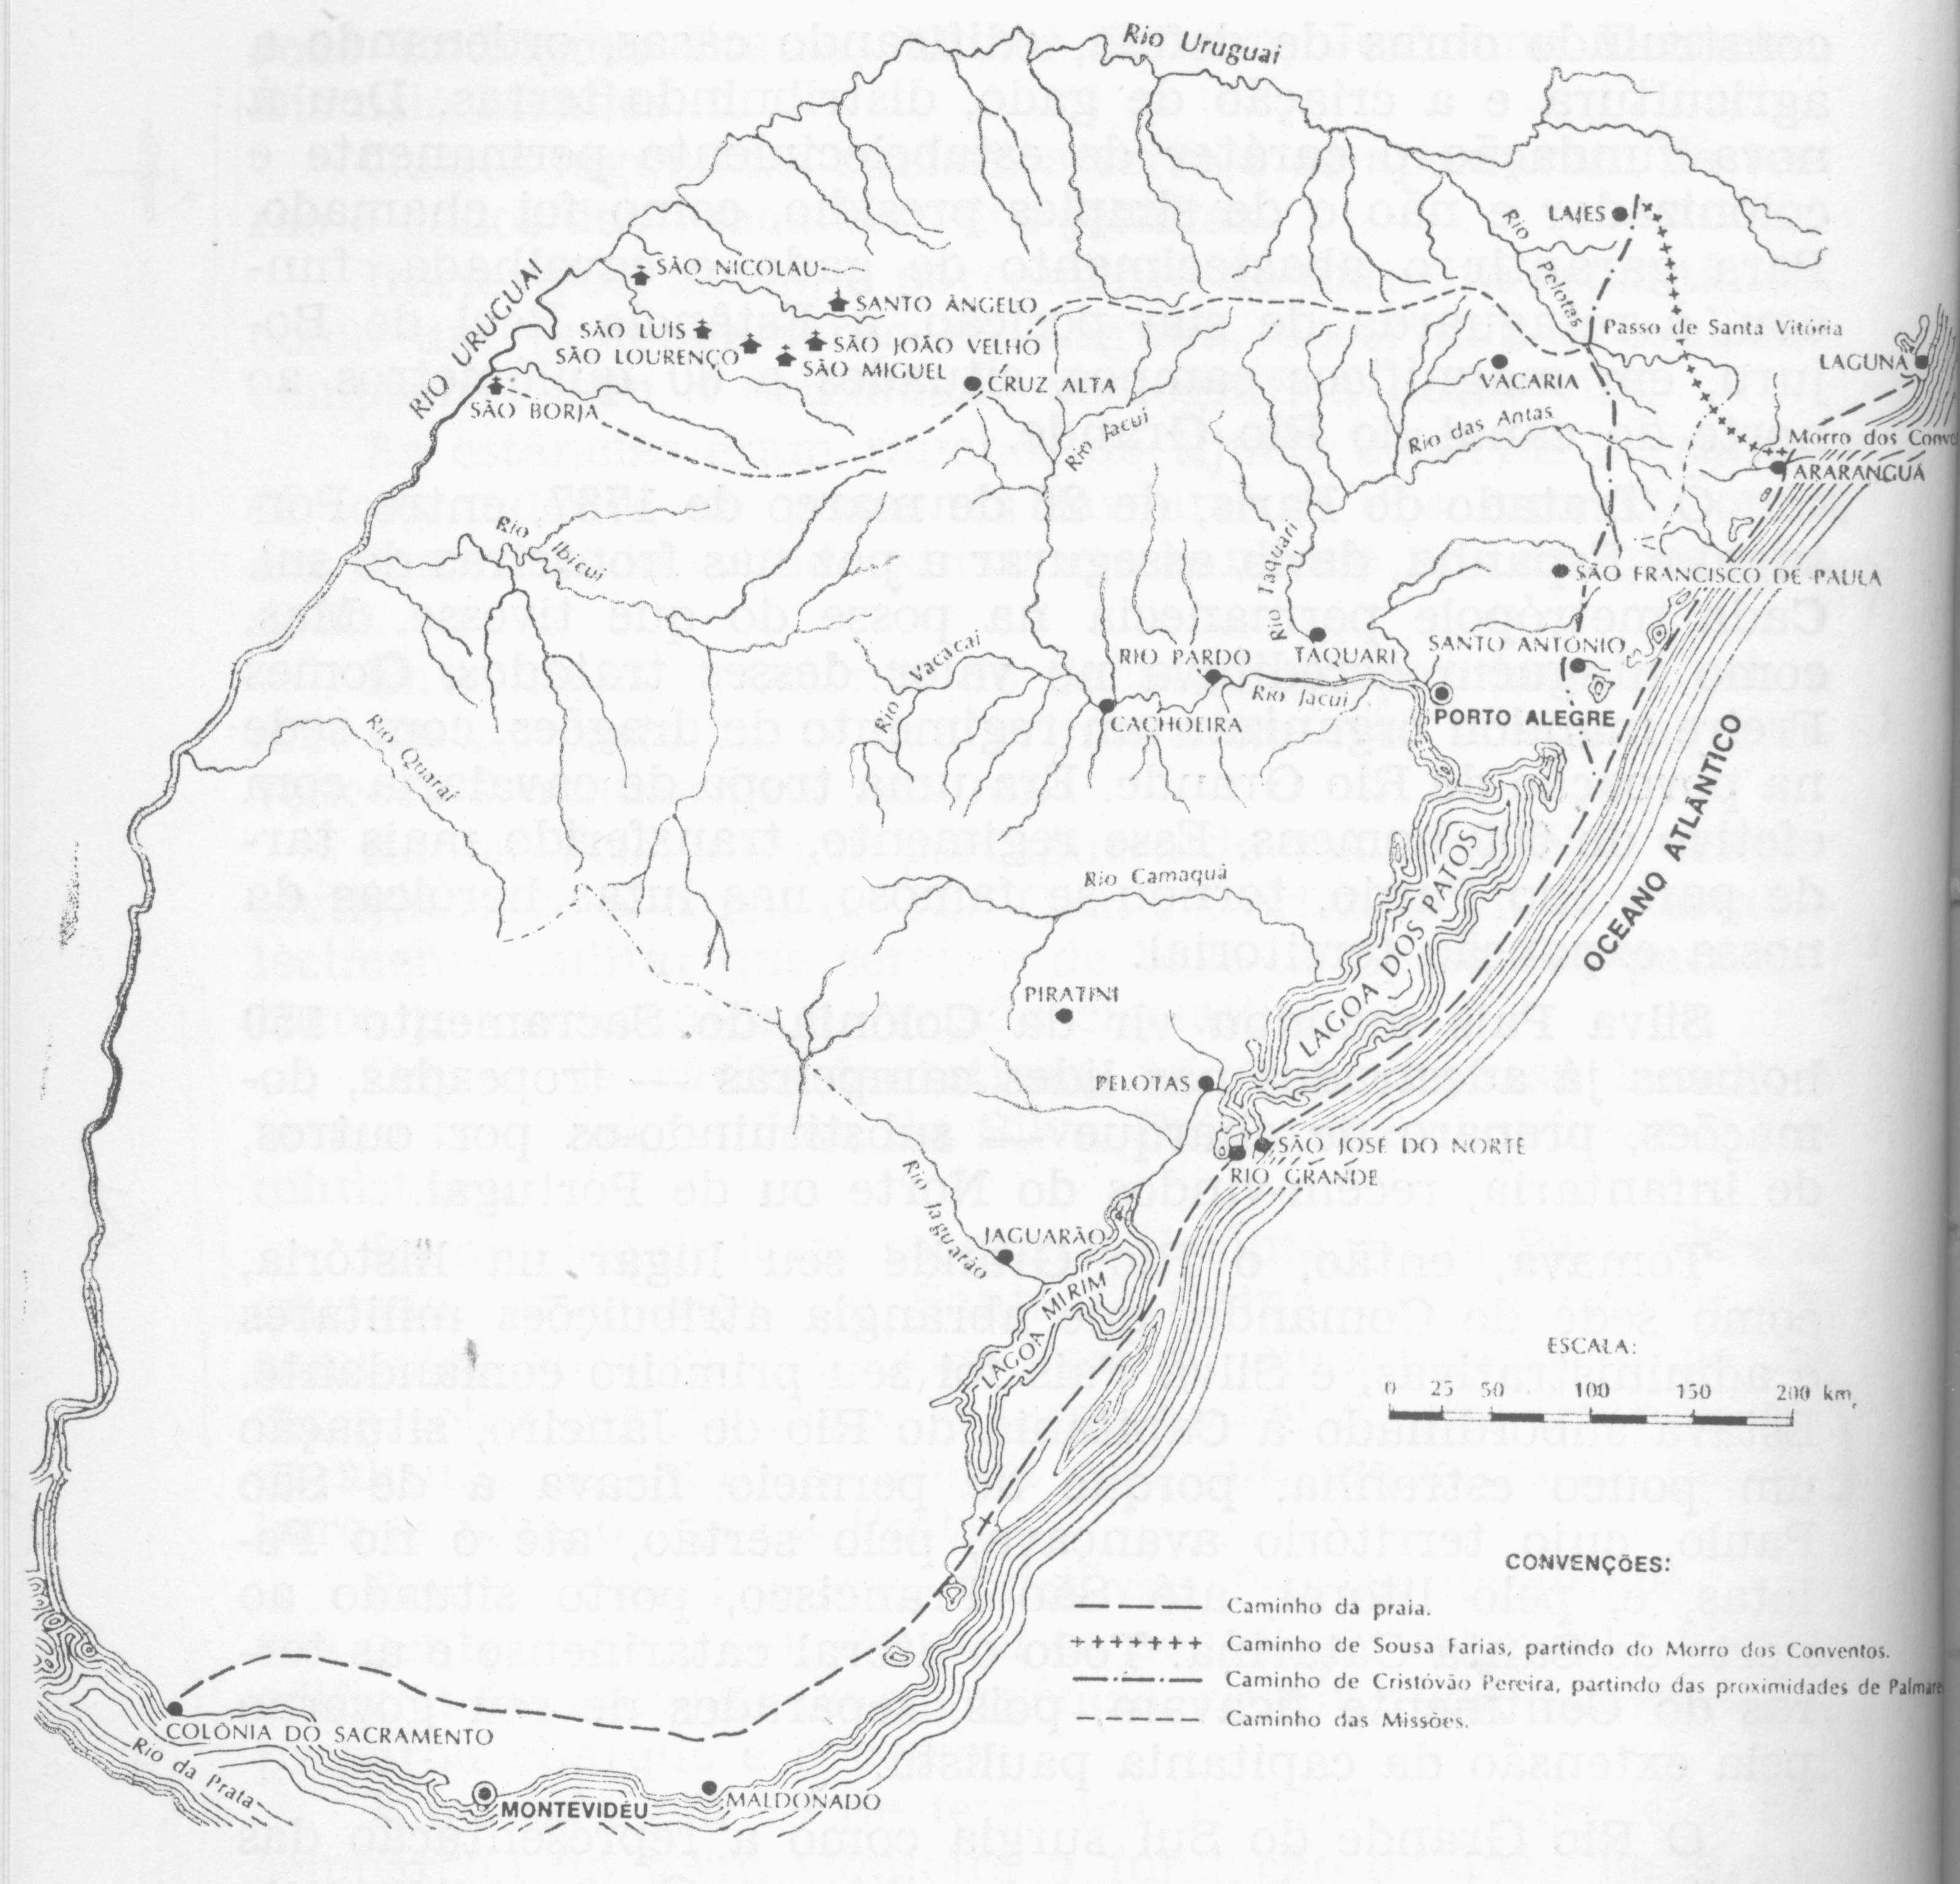

Slide 3
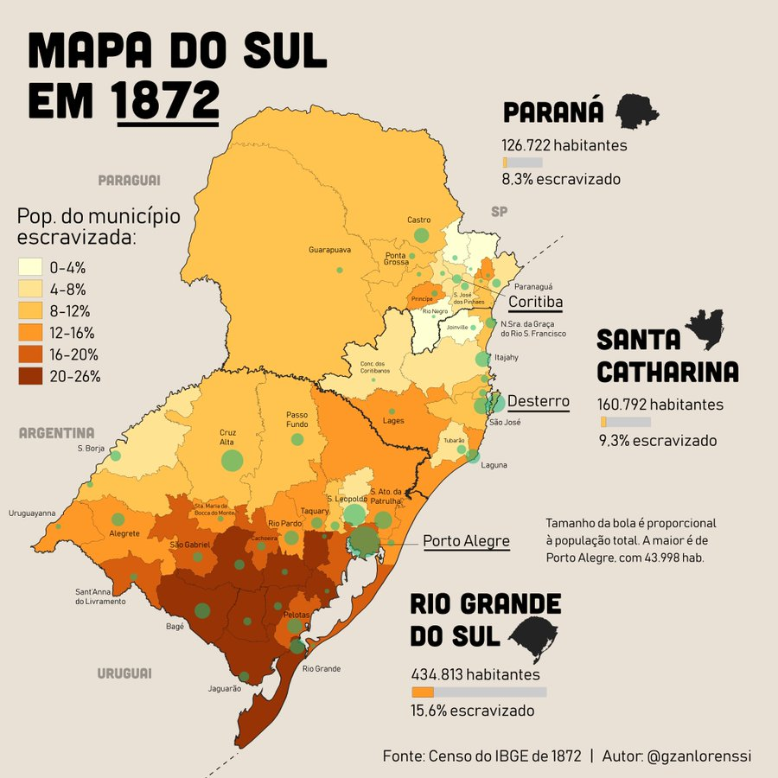
 | Absoluto | %
Livres | 3.555 | 35,4
Índios | 180 | 1,8
Libertos | 1.136 | 11,3
Escravos | 5.169 | 51,5
Total | 10.040 | 100
Fonte: Mappa de São Francisco de Paula e seu termo. Arquivo Histórico do Rio Grande do Sul. Papéis da Câmara Municipal de Pelotas. 1833.
1833 - 5.169 escravizados/as
1854 - 4.788 escravizados/as
1873 - 7.687 escravizados/as
1884 - 6.526 escravizados/as

Slide 4
Pelotas Encruzilhada!
“A Câmara Municipal da Vila de São Francisco de Paula tem a honra de levar à consideração de V. Exª. , que sendo esta Vila, pela sua posição, sujeita ao geral trânsito do povo de toda a fronteira, e onde diariamente aparecem pessoas desconhecidas e malfeitoras, além de ter em seu distrito numerosa escravatura, e que por isso é indispensável à autoridade encarregada da policia ter à sua disposição uma força com que possa contar para diligências rápidas, por quanto os cidadãos guardas nacionais não adestrados ainda nas armas, não podem arrostar-se, sem apoio, com criminosos adestrados ás armas, e assassinato [...]”
AHRS / AMU, maço 103. Ofício da Câmara Municipal de Pelotas, de 11 de maio de 1832, ao presidente da província.

Slide 5
Tomo emprestada a forma como José Carlos dos Anjos, usou o termo para definir as próprias religiões de matriz africana enquanto:
“[...] encontro das diferenças que é rizomático: a encruzilhada como ponto de encontro de diferentes caminhos que não se fundem numa unidade, mas seguem como pluralidades” (ANJOS, 2008, p. 80).
ANJOS, José Carlos dos. A filosofia política da religiosidade afro-brasileira como patrimônio cultural africano. Debates do NER, Porto Alegre, Ano 9, Nº 13, 2008, p. 77-96.

Slide 6
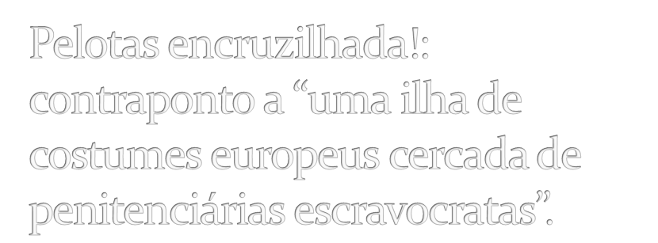
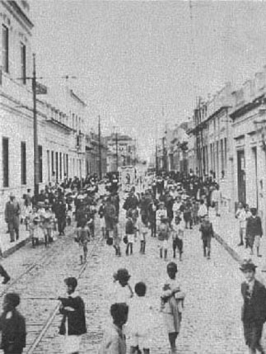
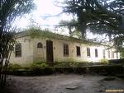
Historiografia tradicional: Populares quando aparecem, sempre relacionados ao exótico e pejorativo.
Pelotas insubmissa: escravizados e peões de tropas como sujeitos do caos.

Slide 7
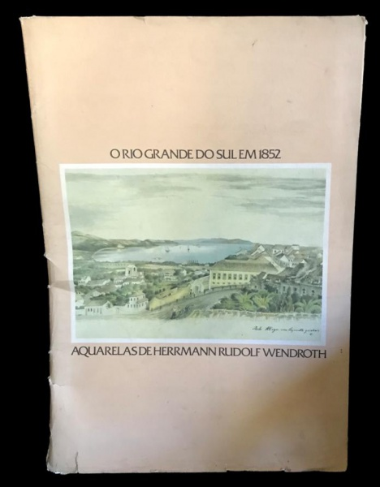
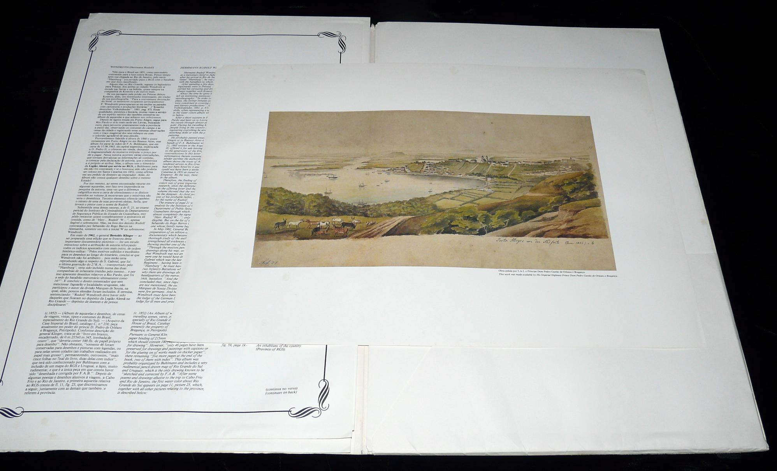
Hermann Rudolf Wendroth – 1851-52

Slide 8
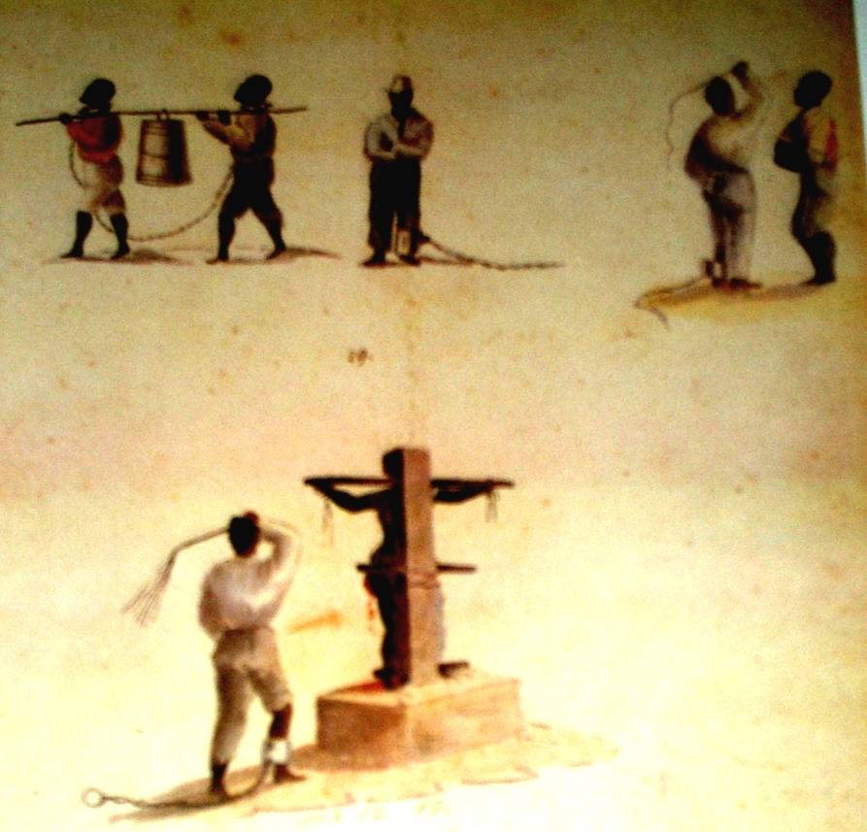

Slide 9
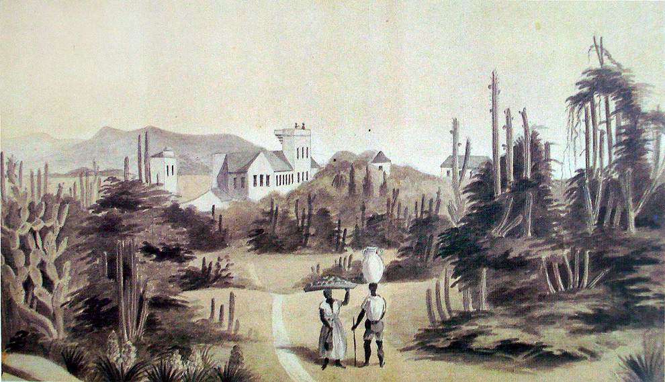

Slide 10
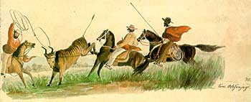

Slide 11
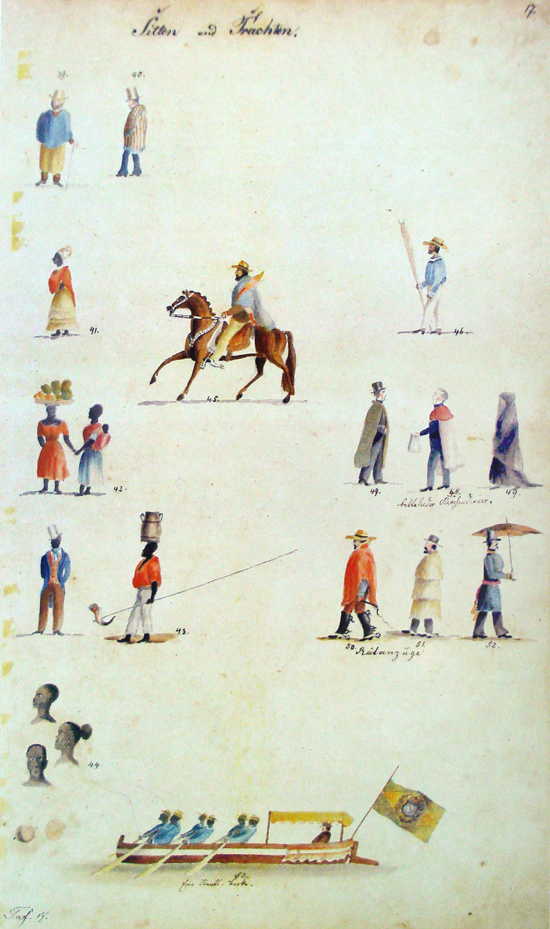

Slide 12
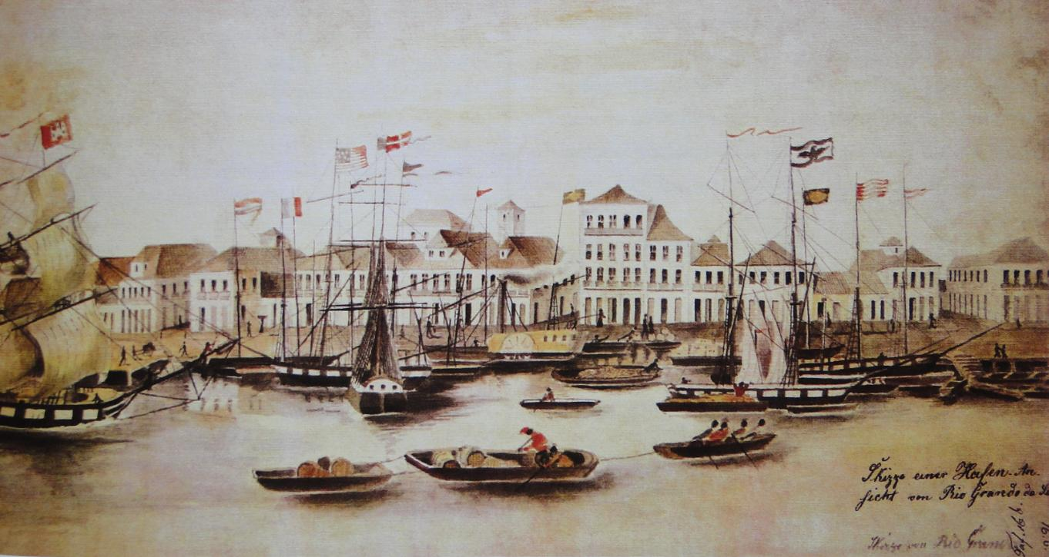

Slide 13
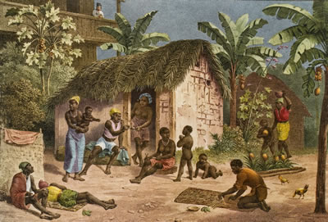
Campo Negro: Complexa rede social da população negra, composta por escravizados/as, libertos/as, extremamente perseguida pelas elites escravistas, “no qual as ações dos variados agentes históricos envolvidos tinham lógicas próprias, entrecruzando interesses, solidariedades, tensões e conflitos” (GOMES, 2006, p. 53).
GOMES, Flávio dos Santos. Histórias de quilombolas: Mocambos e comunidades de senzalas no Rio de Janeiro, século XIX. São Paulo: Companhia das Letras, 2006.
Crime de desordem e de vagar fora de hora nas ruas X experiências de sociabilidade e estratégias de resistência.
Quilombo do Manoel Padeiro (1834-35).

Slide 14
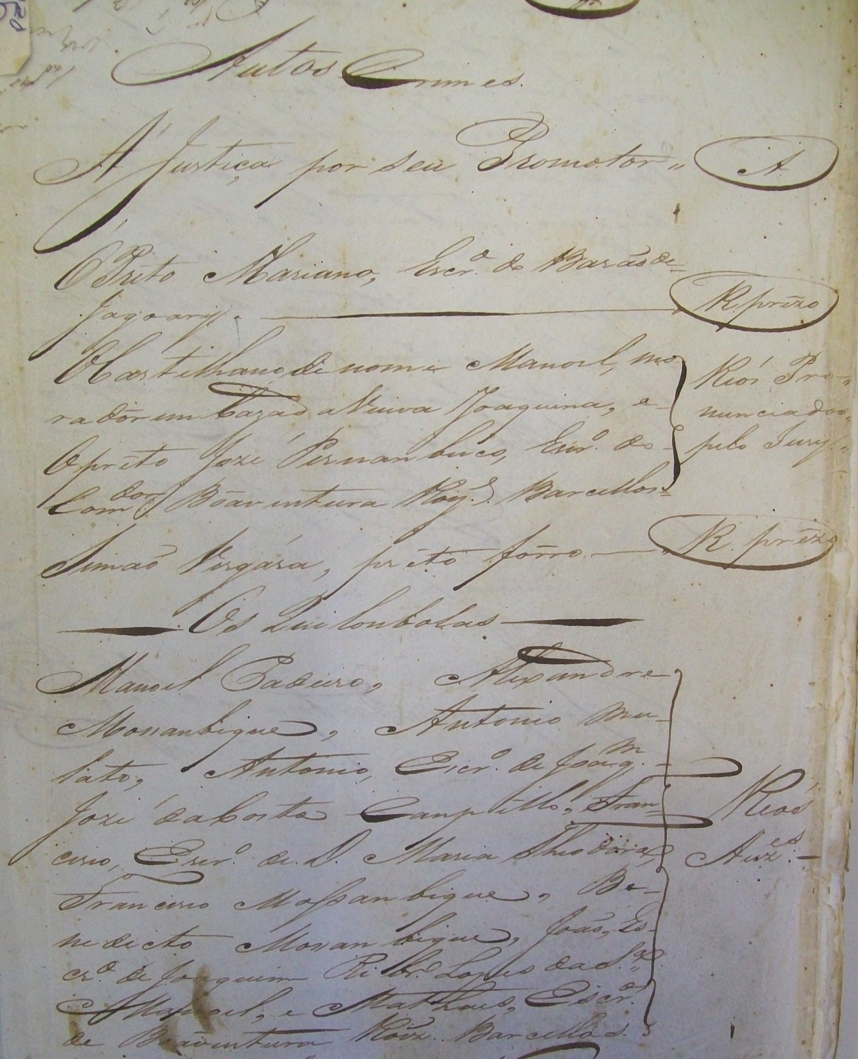

Slide 15
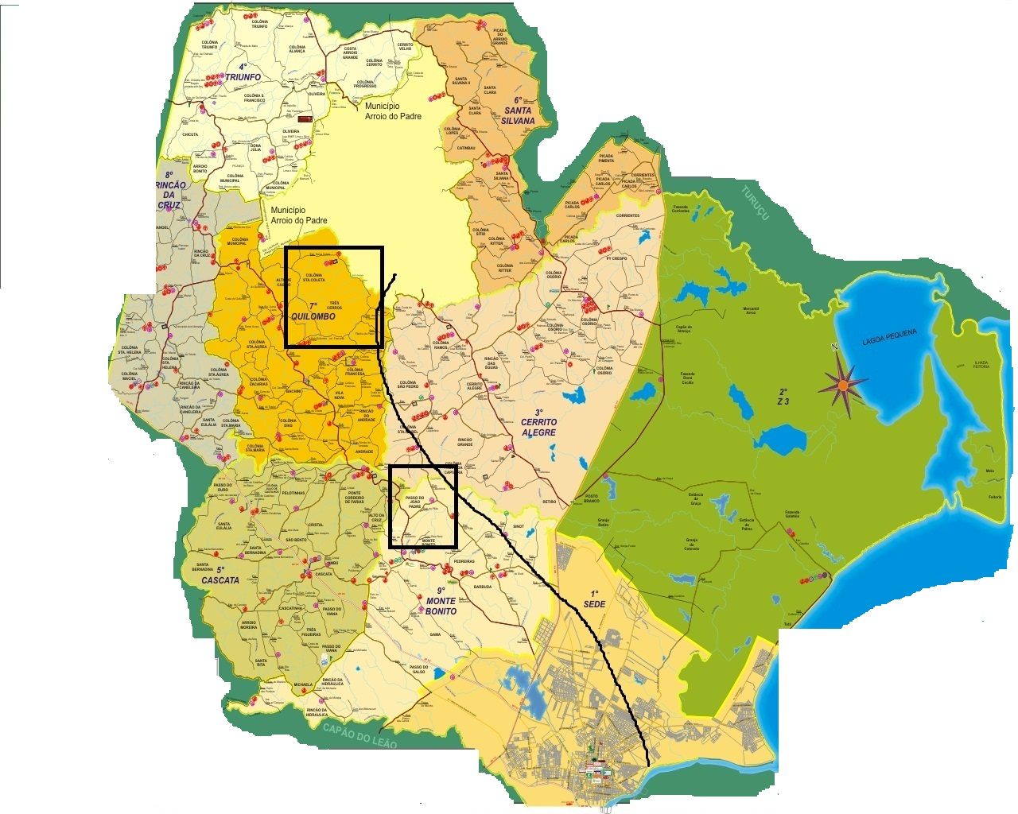

Slide 16
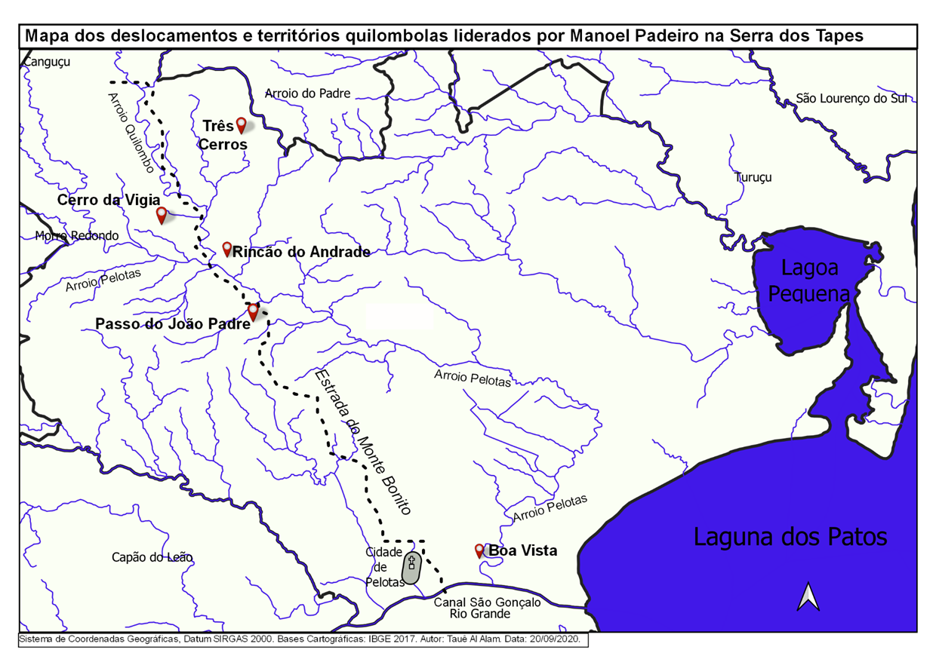

Slide 17
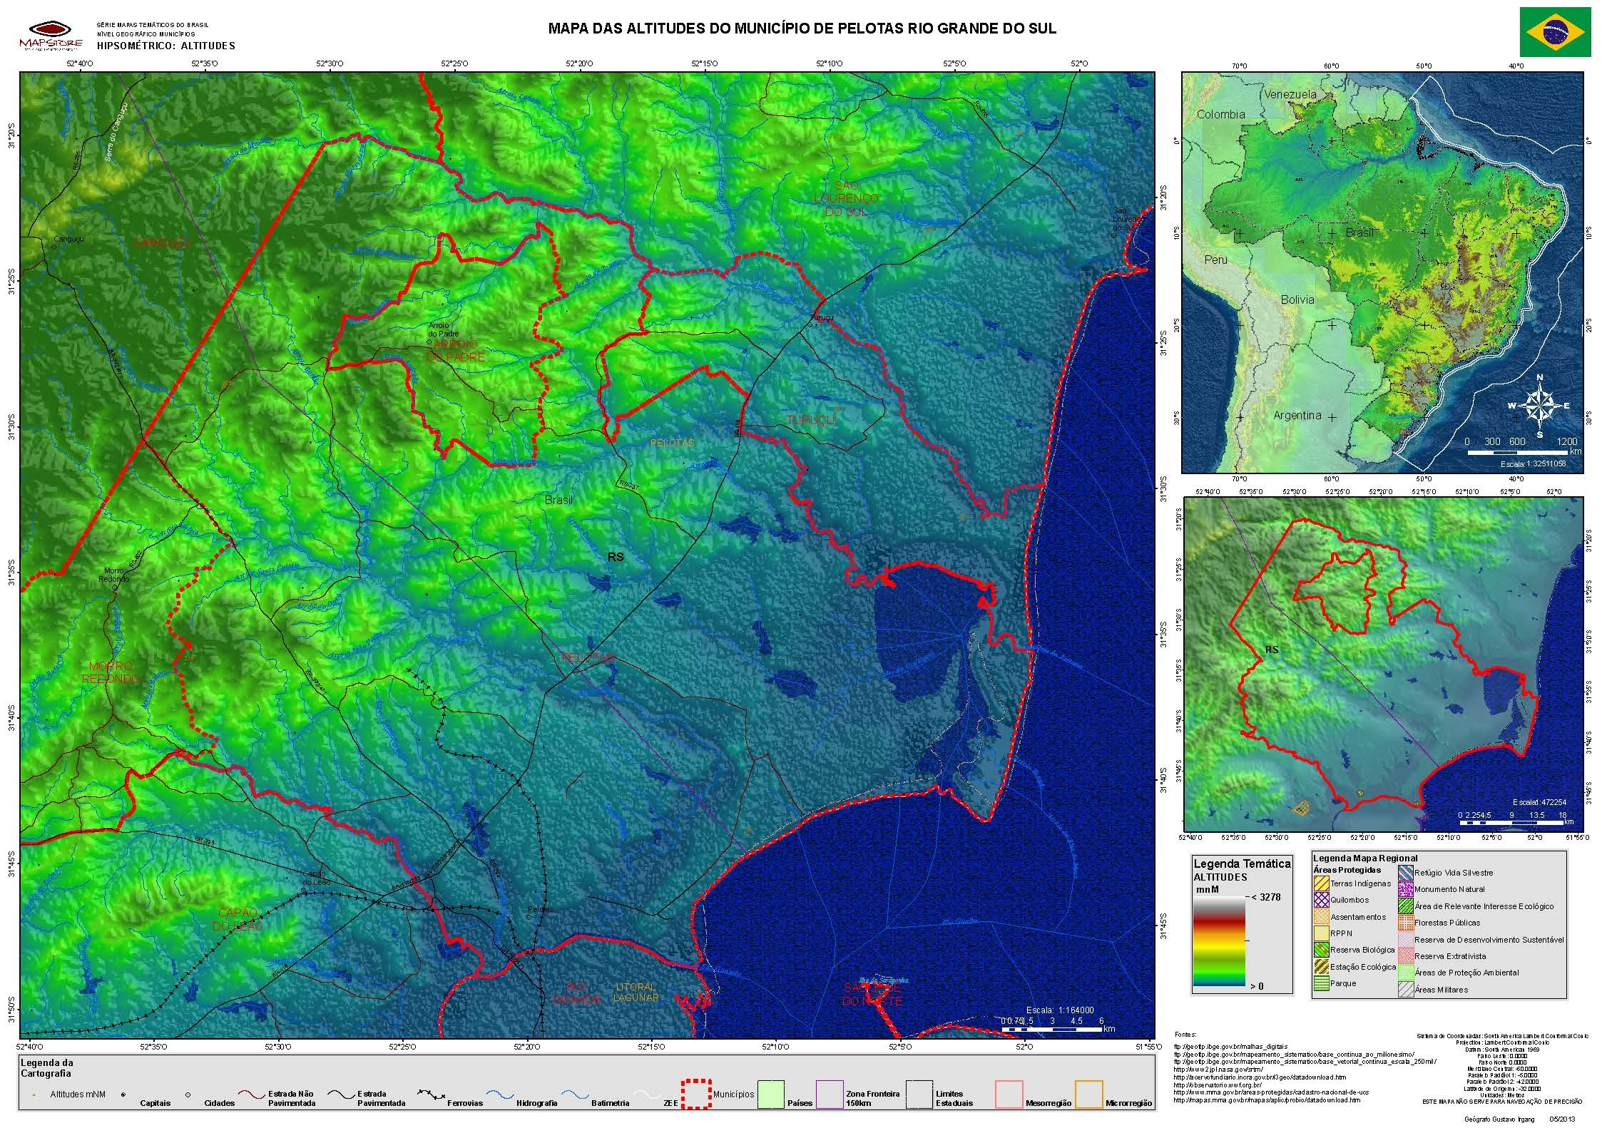

Slide 18
Simão Vergara era preto, forro e em um processo disse ser da Costa [da África] e no outro de Angola e Congo. Tinha uma taverna na Boa Vista há 12 anos, remontando então por volta de 1823, a qual gerenciava junto com sua esposa, a também preta e forra Tereza Vieira da Cunha.
Tereza
Nasceu em 1782.
Do Congo, forra (de 1830-50 as mulheres africanas eram as que mais se alforriavam).
Compra da tasca (taverna, armazém e casa de pasto, de aluguel de quartos) na Boa Vista como elemento importante para os libertos.
Padeiro:
Fornecia-lhes informações e víveres, compartilhava africanidades e anseios de liberdade.
Ela e seu marido Simão Vergara gerenciavam uma tasca nas proximidades das charqueadas.
Negociavam farinha, cominho, melado, cachaça, pólvora, informações.
Poliglota: banto, espanhol e português.
Família escravizada = Matrifocalidade
Clementina Cassange depois Clementina Maria da Conceição (1849 = assume associativismo da Irmandade Nossa Senhora da Conceição): Agostinha (1856) e Francisco (1843).

Slide 19
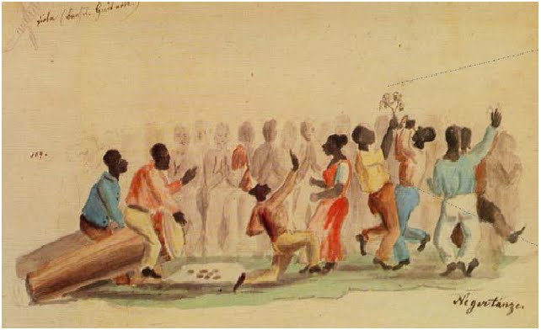
SOPAPO: Referência da encruzilhada da diáspora africana

Slide 20
Carl Friedrich Gustav Seidler (suíço-alemão ) em 1827, em viagem pela Província que, enfrentando tempos difíceis com companheiros de viagem de barco, por causa de ventos fortes, atracaram de urgência, pernoitando “Perto da boca do Sangrador, que ligava os dois lagos, dos Patos e Mirim”, o Canal São Gonçalo.
Durante o dia saíram a caminhar e foram recebidos em uma “[...] pobre venda de uma família de negros, ainda mais pobre, onde quando muito aos domingos e dias de festa aparecia gente” (SEIDLER, 2003, p. 316). Foram recebidos com alegria e tiveram insistência para que ficassem pois no lugar ocorreria uma festividade de casamento durante a tarde.
“Mal era meio-dia, surgiram os esperados hóspedes, na maioria negros e mulatos, em geral enfeitados de trapos multicores e toda espécie de bugigangas, além disso trazendo máscaras negras, de papel, que aplicavam ao rosto, apenas com aberturas para os olhos e o nariz. Dois homens fortes carregavam um grosso pedaço de tronco oco, revestido de couro, no qual logo um deles entrou a bater com os pés como num tambor” (SEIDLER, 2008, p. 316).

Slide 21
O francês Nicolau Dreys, publicou em sua “Notícia Descritiva da Província do Rio Grande de São Pedro do Sul”, provavelmente realizado entre 1818-28, mas publicado em 1839, algumas reflexões sobre a cidade de Pelotas. Dizia ele em relação aos escravizados nas charqueadas que:
“[...] tão pouco cansados ficam os negros que não é raridade vê-los consagrar a seus batuques as horas de repouso que decorrem desde o fim do dia até o instante da noite em que a voz do capataz se faz ouvir”.
Entre 1834 e 1835, a história do quilombo de Manoel Padeiro. Os moradores ouviam os tambores no meio do mato, cercados de pavor, como num aviso da presença da revolta escravizada, e quando Manoel Padeiro buscava integrar novos indivíduos para a empreitada na Serra dos Tapes, os chamava para conversar e depois tocar tambor (AL-ALAM, MOREIRA, PINTO, 2020).
Sobre tambores rufando e amedrontando as elites das cidades, é exemplar o caso do “curandeiro” Joaquim Mina em 1871, narrado por Paulo Moreira. Joaquim foi preso por supostamente tentar envenenar desafetos de uma família branca em Porto Alegre. Durante o julgamento, foi registrado que enquanto os jurados estavam reunidos definindo a sorte de Joaquim, os vereadores de POA disseram ouvir os tambores rufando na cidade. A comunidade negra dava seu recado com o rufar dos seus tambores. Joaquim fora inocentado posteriormente pelo tribunal (MOREIRA, 2004).
MOREIRA, Paulo Roberto Staudt. “Feiticeiros, venenos e batuques: religiosidade negra no espaço urbano (Porto Alegre - século XIX)”, in: GRIJÓ, Luiz Alberto; KUHN, Fábio; GUAZZELLI, César A. Barcellos; NEUMANN, Eduardo Santos Neumann (Orgs.). Capítulos de História do Rio Grande do Sul. Porto Alegre: Ed UFRGS, 2004. p. 147- 177.

Slide 22
Jovani Scherer, em sua dissertação de mestrado trouxe informações valiosas (diria sensacionais!) sobre um documento de inventário, de 1859, de uma mulher negra livre em Rio Grande chamada Balbina Maria da Conceição. Balbina deixou para seus herdeiros, alguns bens de raiz, como pequenas moradias em paredes de tijolos e pau-a-pique, mas legaria um objeto ainda mais valioso: “um tambor de negros de nação”! (SCHERER, 2008, p. 174).
SCHERER, Jovani de Souza. Experiências de busca da liberdade: alforria e comunidade africana em Rio Grande, séc. XIX. São Leopoldo: UNISINOS, 2008 (Dissertação de Mestrado).
A linha mais antiga do culto afro-religioso que chamamos de Batuque, teria se originado justamente em Rio Grande, a tradição Oyó (ORO, 2002). Daí se dispersou para outros territórios, como Porto Alegre. Em Pelotas, a região do Porto e da Várzea, concentrava (e se mantém até hoje) um número expressivo de casas de Batuque durante o século XIX (MELLO, 1994), e dentro do aspecto das conexões do mundo do trabalho na perspectiva atlântica, existem indícios inclusive de ligações do mercado de produtos do uso afro-religioso, conectando Pelotas a Salvador (MOREIRA, AL-ALAM, 2003).
MELLO, Marco Antonio Lírio de. Reviras, batuques e carnavais: a cultura de resistência dos escravos em Pelotas, Pelotas: Universitária UFPel, 1994.
MOREIRA, Paulo Roberto Staudt; AL-ALAM, Caiuá Cardoso; PINTO, Natália Garcia. Os Calhambolas do General Manoel Padeiro: práticas quilombolas na Serra dos Tapes (RS, Pelotas, 1835). 2ª Ed. São Leopoldo: OIKOS, 2020.

Slide 23
Segundo Mario Maia (2008), o Sopapo não era uma singularidade de Pelotas, e era utilizado e referenciado assim também em Rio Grande, Bagé e Porto Alegre.
No final da década de 1990 e inícios dos anos 2000, o Sopapo, nas mãos e ideias de Gilberto Amaro do Nascimento (o Giba Giba) e seu Cabobu, foi monumentalizado, celebrado ao Rio Grande do Sul. O Cabobu foi uma festividade singular realizada em Pelotas nos anos de 2000 e 2001. Mario Maia entende o Cabobu como um processo de reinvenção de uma tradição percussiva, de fato, Giba Giba retomava a trajetória do atabaque-rei e o referenciava como elemento central da celebração de uma identidade afro-sul-rio-grandense.
A palavra Ca-Bo-Bu, faz alusão a três homens referências na levada do atabaque-rei: Cacaio, Boto e Bucha. Buxa compôs o quadro da Academia do Samba no carnaval de Pelotas e tanto Cacaio como Boto, a General Telles (MAIA, 2008, p. 189).
Como preparação para a festividade do Cabobu, foi realizada uma oficina de construção do Sopapo, em que cerca de 40 deles foram construídos no ano de 1999 e distribuídos pelos músicos que participaram do Festival nos dias 11, 12 e 13 de fevereiro de 2000 (MAIA, 2008, p. 114). Estes 40 tambores fizeram parte do cortejo que abriu o Festival no primeiro dia, tendo na frente Giba Giba e Mestre Batista.
MAIA, Mario de Souza. O Sopapo e o Cabobu: etnografia de uma tradição percurssiva no extremo sul do Brasil. Porto Alegre: UFRGS, 2008. (Tese de Doutorado).

Slide 24
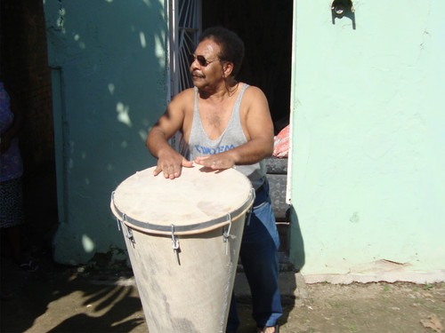
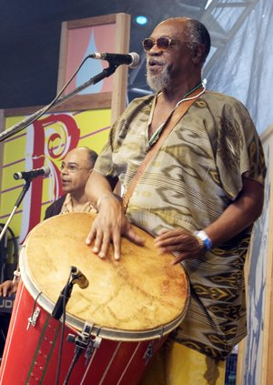
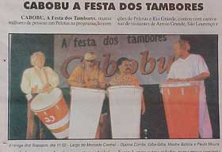

Slide 25
Fotos Associação Ponto de Cultura Quilombo do Sopapo

Slide 26
Mario Maia, nos chama atenção para o fato de que o cortejo fazia alusão a um trecho da obra de Fernando Osório que retratava, em memória de Tomás Costa durante o século XIX, as tradições africanas na cidade. Diz o trecho de Fernando Osório, a partir das cartas de Tomás Costa:
“[...] todos os domingos e dias santos, do meio-dia à noite, exibia-se publicamente em danças e cantigas usadas entre os gentios. O ponto dessa reunião era sempre à grande sombra de cinco de nossas frondosas figueiras, dispostas em amplo círculo que indicava o traço de um antiquíssimo curral, oferecendo, por essa amplitude, franca área e todas as condições para a diversão. Essa localidade é além do arroio Santa Bárbara, à esquerda da ponte da rua Riachuelo, entre a Manduca Rodrigues e o referido arroio. À hora acima indicada, do centro da cidade partia o grande grupo de africanos, cantando em altas vozes, ao som de rudes tambores, chocalhos, guizos e de estranhos instrumentos feitos de grandes porongos, revestidos de elevado número de contas, búzios, pequenos caramujos e miçangas. O vestuário era esquisitíssimo, constituído de tangas, turbantes, capacetes, mantos, tudo das mais vivas e variadas cores. À frente, vestido no mesmo estilo, seguia o Rei, por todos acompanhado até o lugar do batuque (candomblé, como eles denominavam). Todo esse cerimonial era também executado nos velórios, assim como nos enterros até o defunto baixar à sepultura” (OSÓRIO, 1962, p. 154).

Slide 27
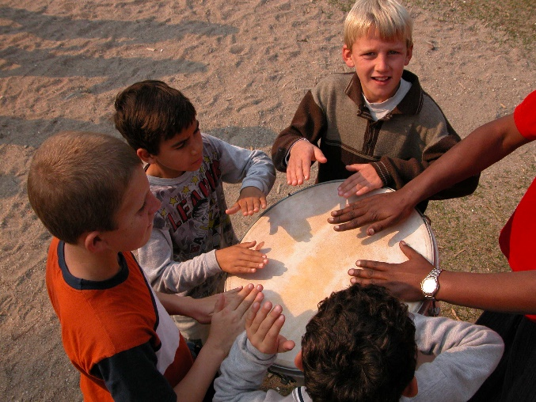

Slide 28
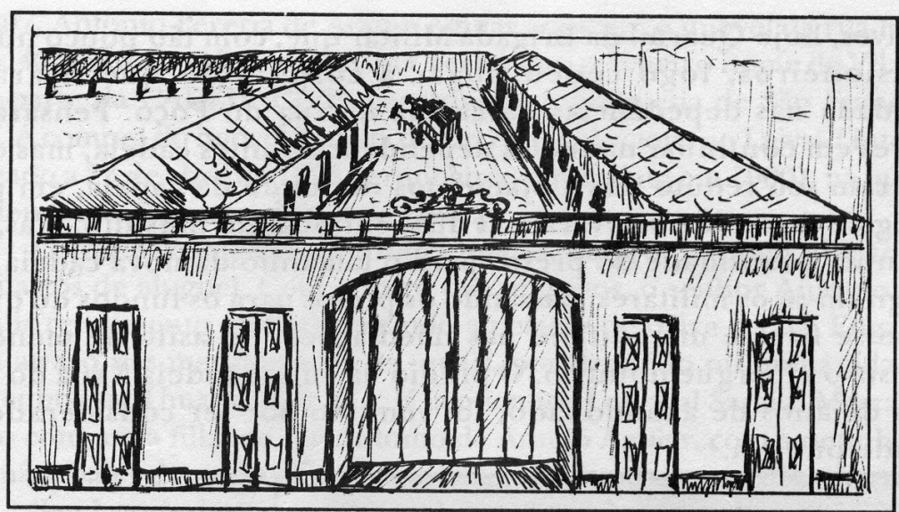
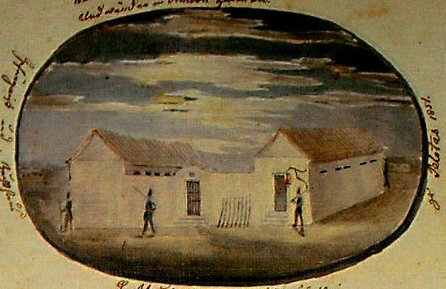
O nascimento da Casa de Correção de Pelotas (1832).
Sociedade Defensora da Liberdade e Independência Nacional = Corte.
Instalada na beira do Santa Bárbara: local de sociabilidade de pessoas escravoizadas, tidos vadios e Correção.

Slide 29
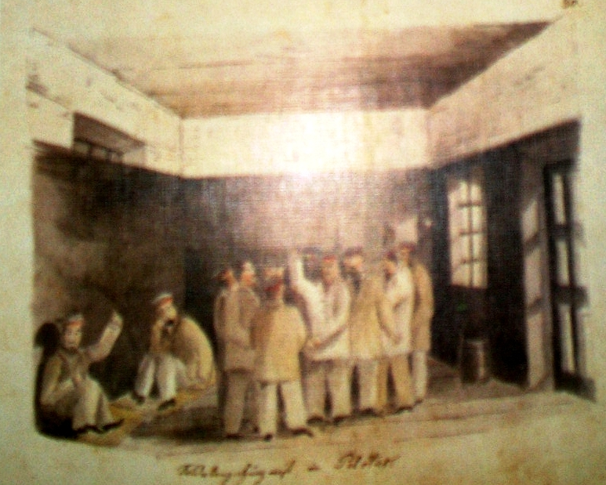
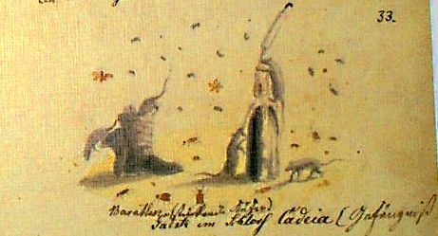
Os presos padecem: a cadeia carece de tudo quanto a Constituição recomenda

Slide 30
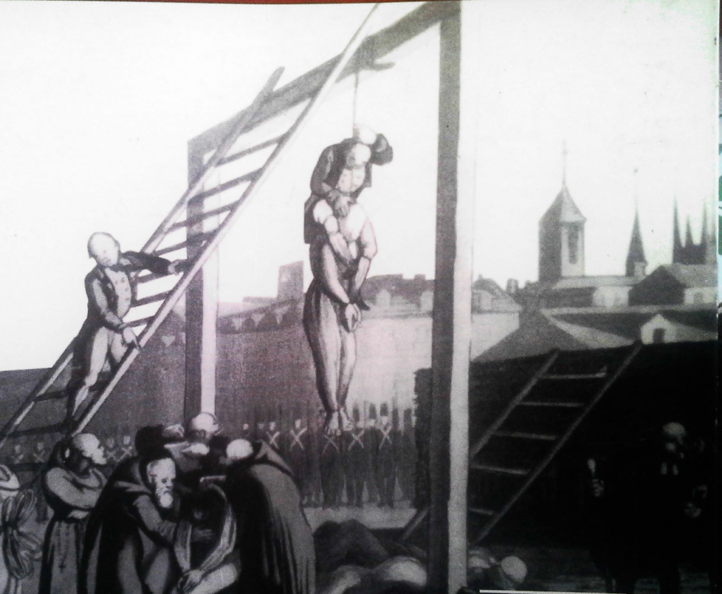
Pena de Morte no Brasil:
Códigos 1830 e 1832.
Prevista para os crimes de insurreição de escravizados, homicídio agravado e latrocínio.
Lei 10 de junho de 1835: Carrancas (MG) e Malês (BA);
Que matassem, atentassem ou ferissem os senhores, suas famílias, feitores e capatazes.
Dois terços dos votos do júri.
Não teriam novo julgamento.
Não determinava graus de culpa ou de pena, bastava a culpa para a condenação.

Slide 31
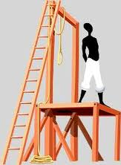
Na depois conhecida “Princesa do Sul”, a forca tinha cor, era negra!

Slide 32
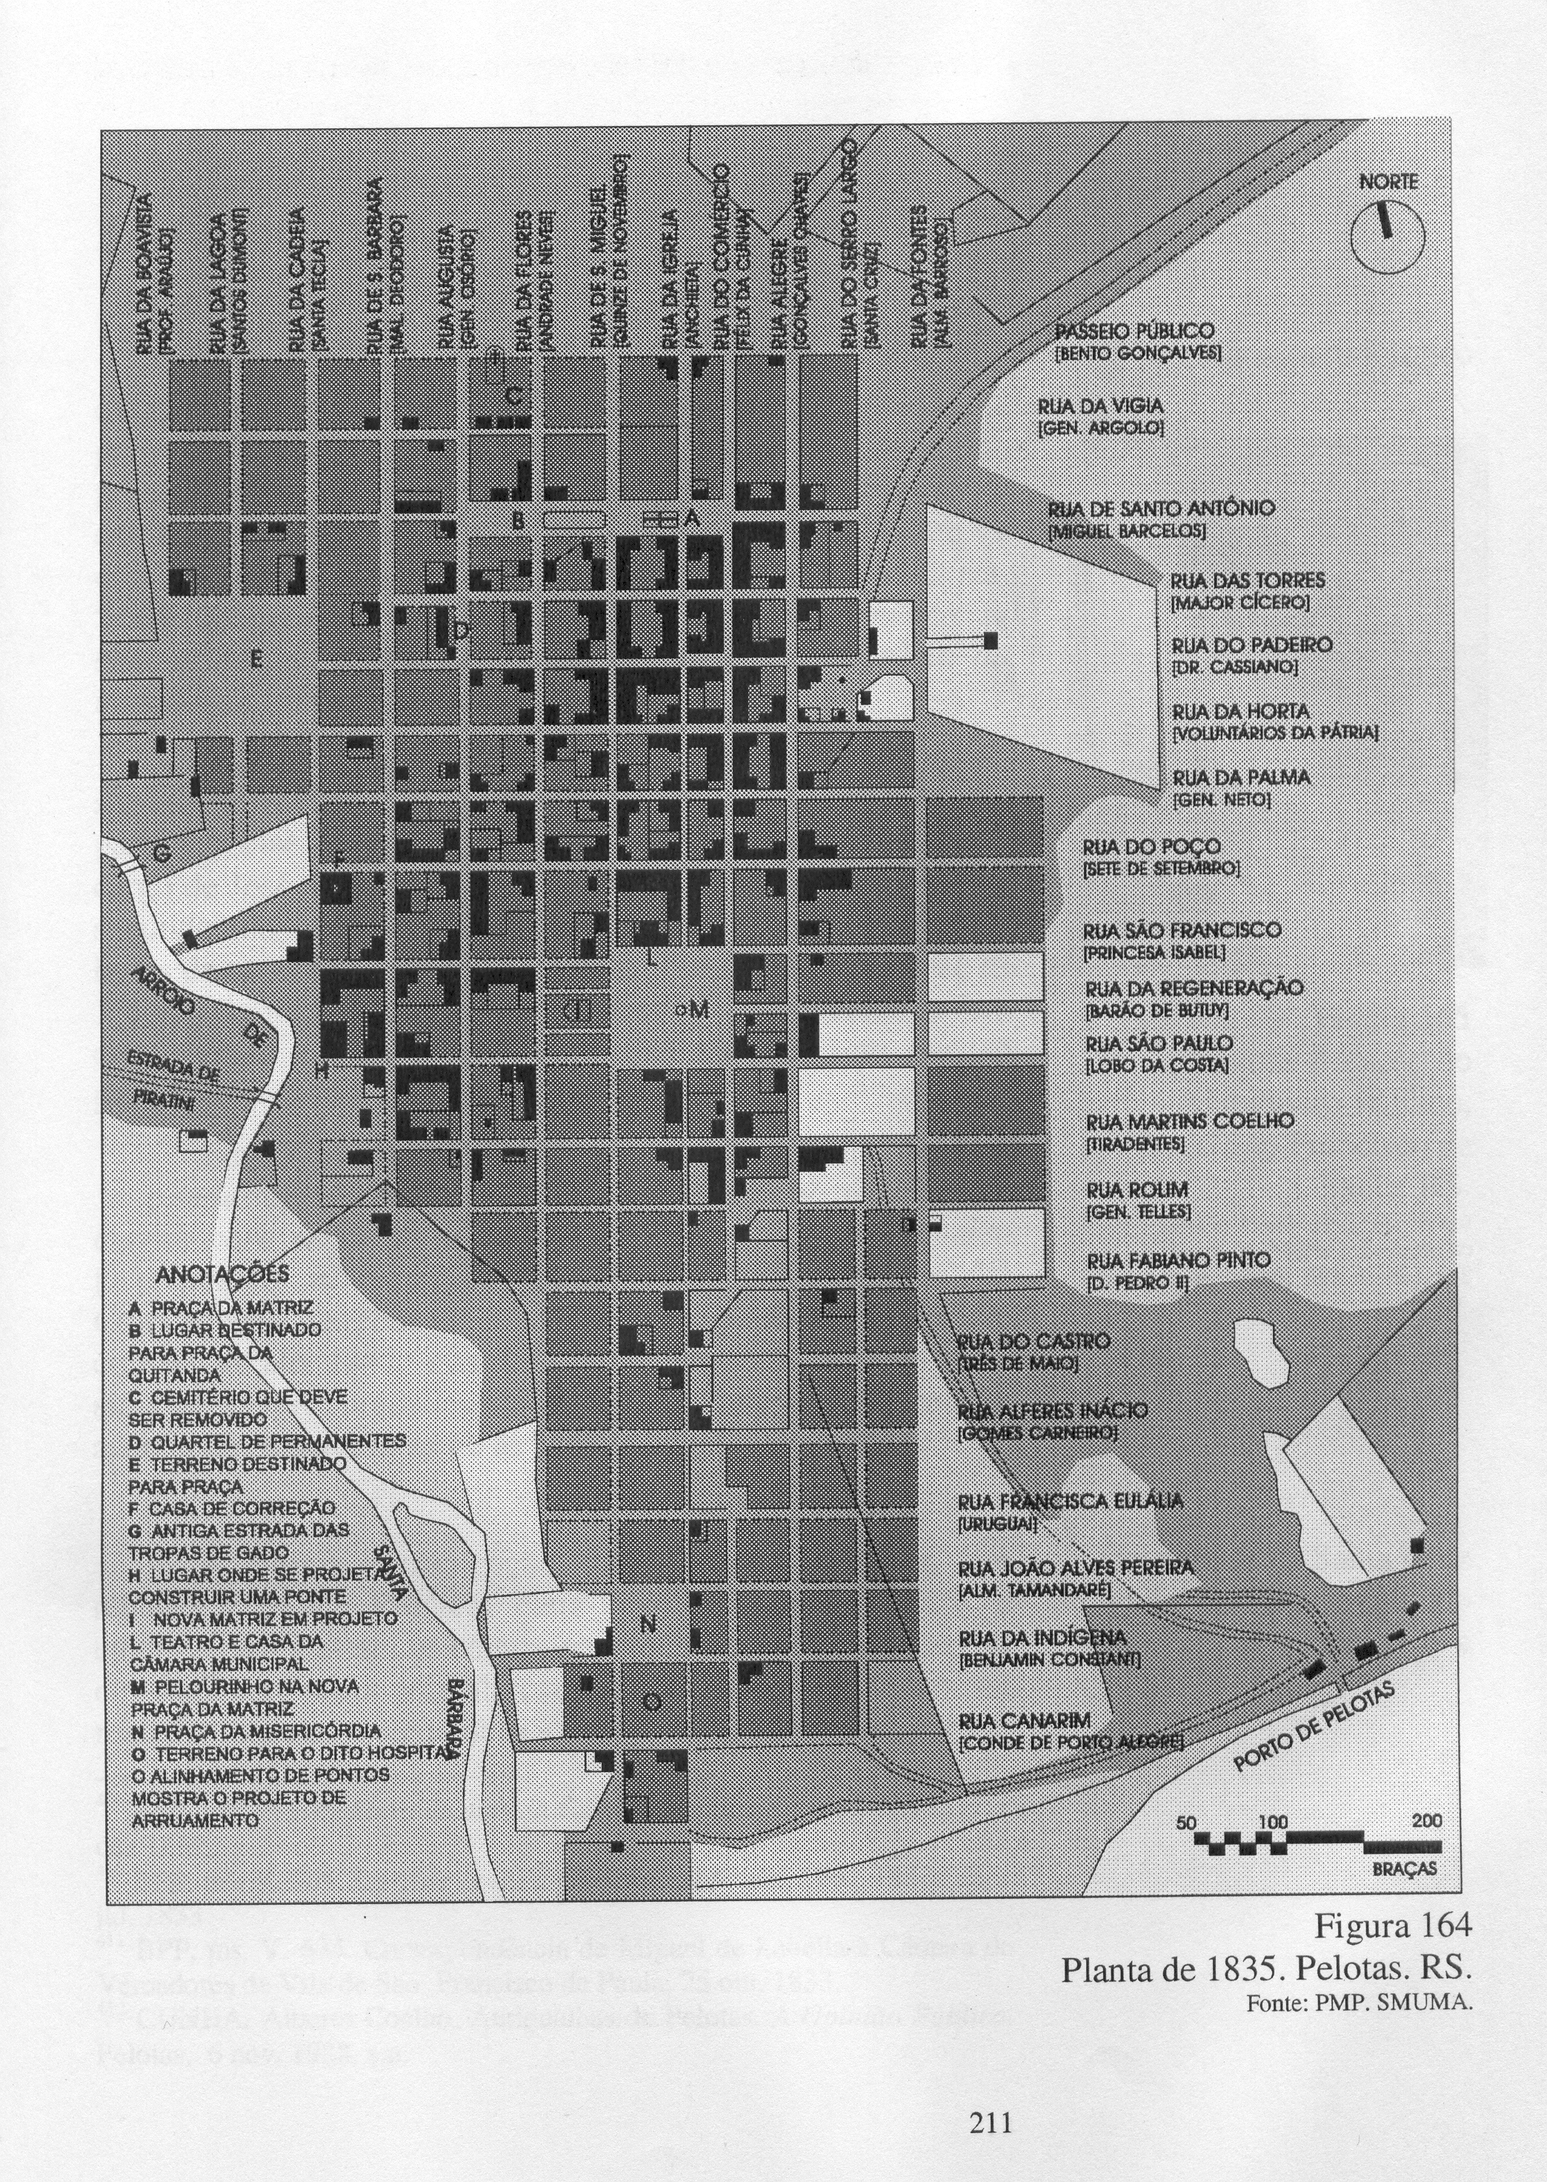
Forca em Pelotas: cartografia e rito;
Sem cadafalso.
Sem enterro com pompa.
Procissão nas ruas mais públicas da cidade.
Últimas palavras e o rufar dos tambores.
Lugares:
Hoje Parque Dom Antônio Zattera.
Em 1850 foi para a Praça das Carretas, hoje Vinte de Setembro.

Slide 33
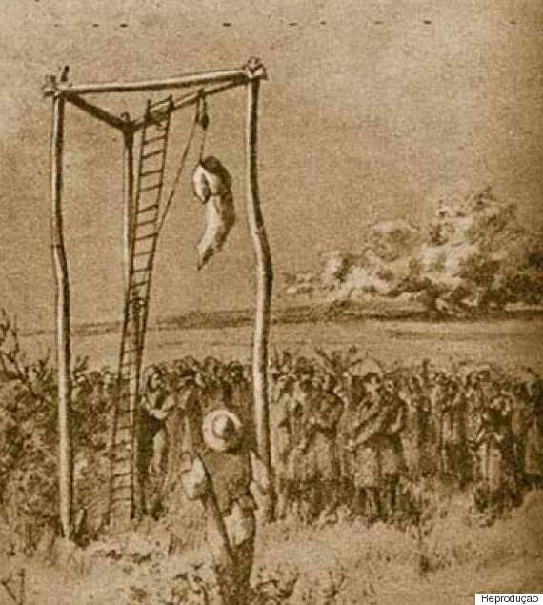
Enforcamentos com registro:
João Pernambuco, Salvador e Bento em 22 de julho de 1847;
André Mina em 1º de julho de 1849;
Belizário em 10 de maio de 1850.
Armação da forca:
Manoel em 1834;
Ignácio em 1857.

